Slide 1
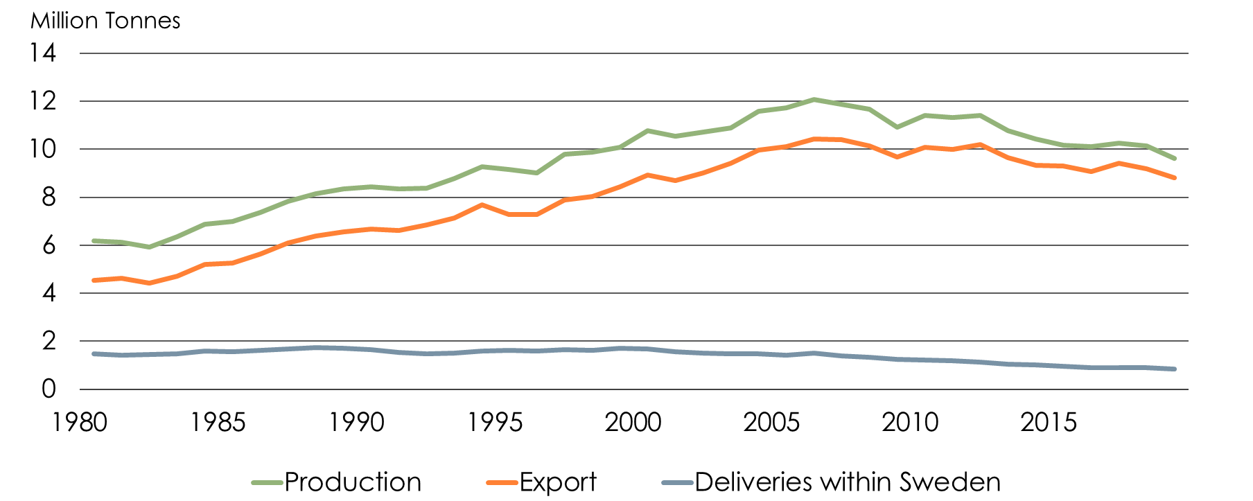
Paper 1980-2019
Production and Deliveries
Notes:
Rubrik: Svensk produktion och export av papper
Ingress: Förpackningsmaterial - kartong, förpackningspapper och wellpapp - utgör en stor del av det papper som tillverkas i Sverige. Exportandelen är 80 procent eller högre på alla kvaliteter förutom mjukpapper där en stor del går till den svenska marknaden.
2018 uppgick den svenska pappersproduktion till 10,1 miljoner ton, varav 9,2 miljoner ton exporterades. Det motsvarar drygt 90 procent av produktionen. Leveranserna till den svenska marknaden har haft en tämligen oförändrad nivå de senaste decennierna.

Slide 2
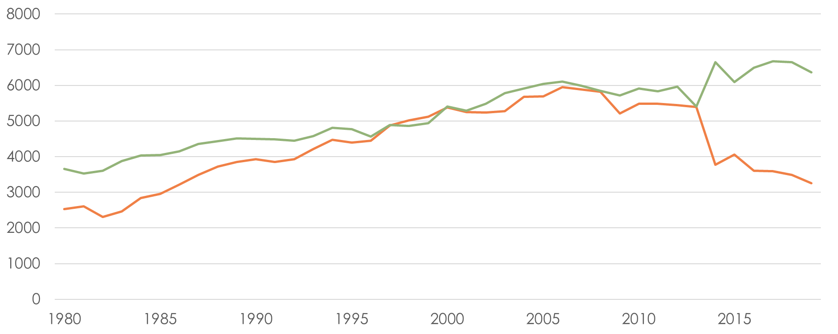
Paper Production 1980-2019
Graphic Paper Total Packaging, Tissue Paper, Other Paper
Notes:
Den totala pappersproduktionen har sedan 2013 legat på en stabil nivå, omkring 10 miljoner ton per år. 2013 lades flera pappersmaskiner ner i Sverige, efter vikande efterfrågan på grafiskt papper. Men det kompenserades av en ökad produktion av förpackningsmaterial. Även mjukpapper har haft en stabil utveckling de senaste åren.

Slide 3
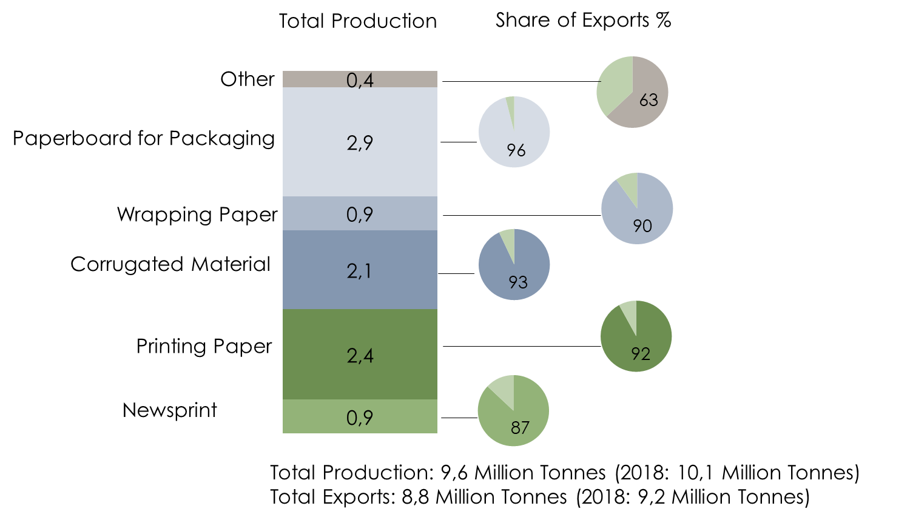
Production and Exports of Paper 2018
Notes:
Den totala pappersproduktionen domineras av de två segmenten grafiskt papper och förpackningsmaterial. Grafiskt papper delas i sin tur in i tryckpapper och tidningspapper. Förpackningsmaterial, som är det största segmentet i Sverige, utgörs av kartong, papper och wellpapp. Övrigt papper består framför allt av mjukpapper. Den totala exportandelen var 91 procent 2018. Exportandelen är 80 procent eller högre på alla kvaliteter förutom mjukpapper där en stor del går till den svenska marknaden.

Slide 4
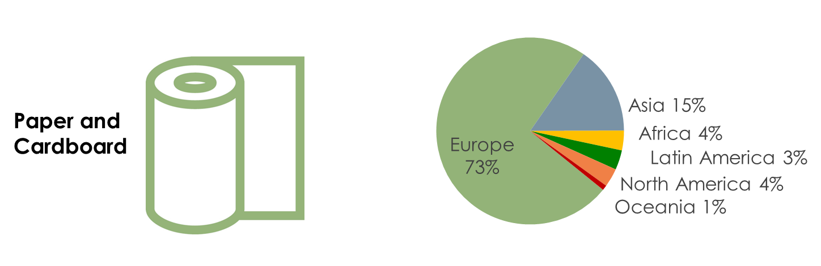
Europe is the Forest Industry’s Main Market 2019
Notes:
Av pappret som Sverige exporterar går 74 procent till Europa, med Tyskland som största kund. Samtidigt ökar leveranserna till Asien successivt år för år.

Slide 5
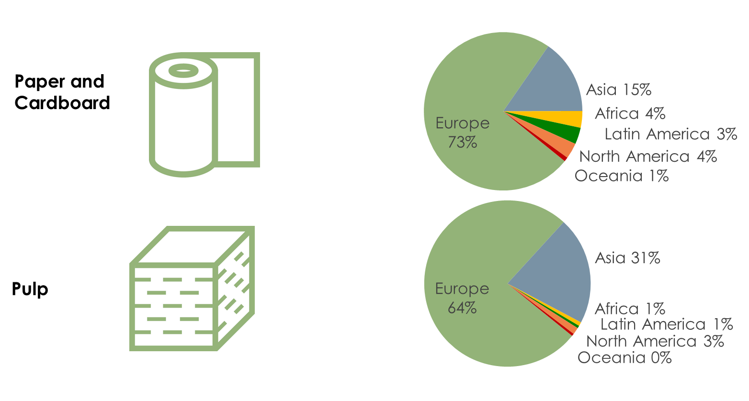
Europe is the Forest Industry’s Main Market 2018

Slide 6
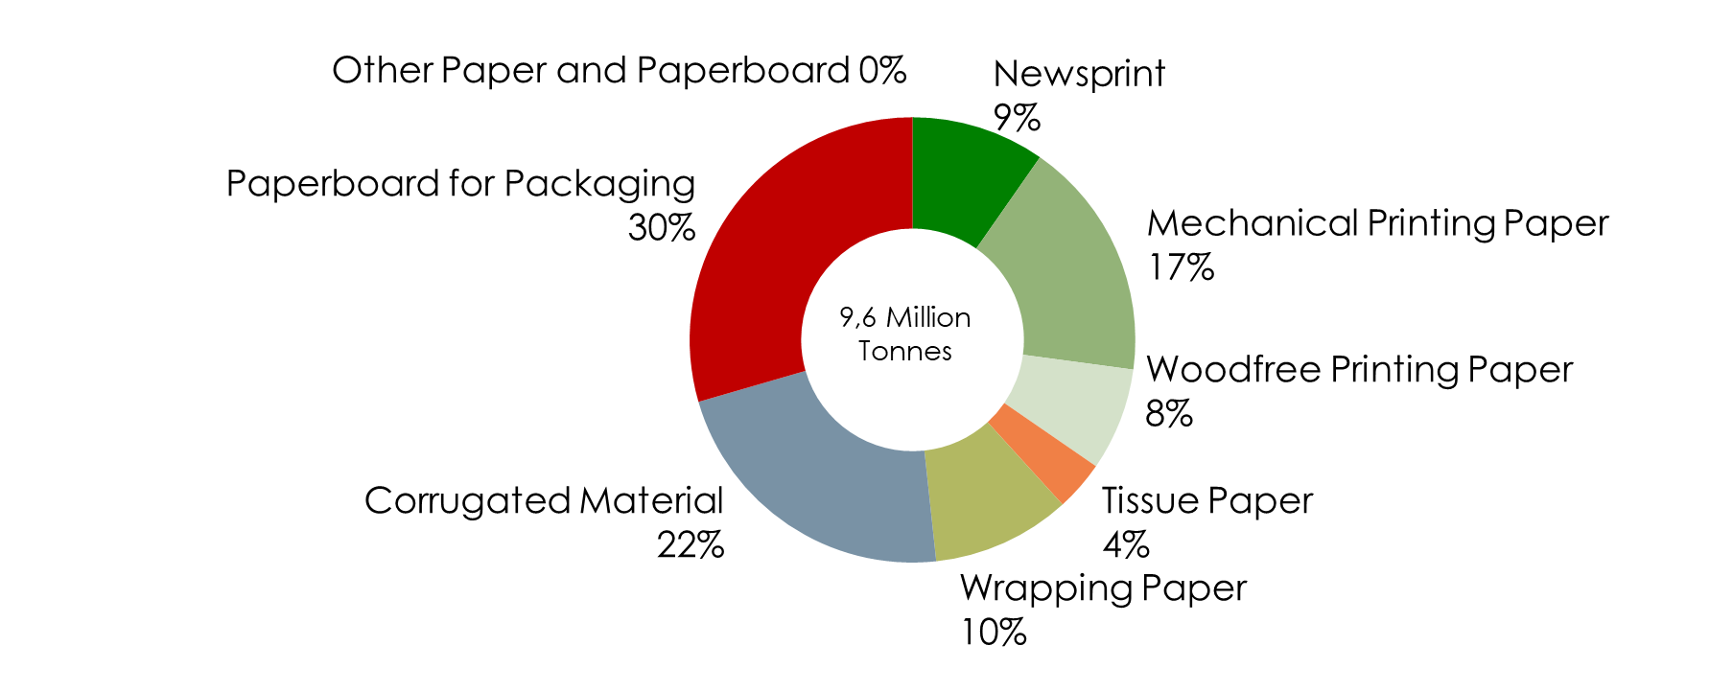
Production of Paper in Sweden, 2019

Slide 7
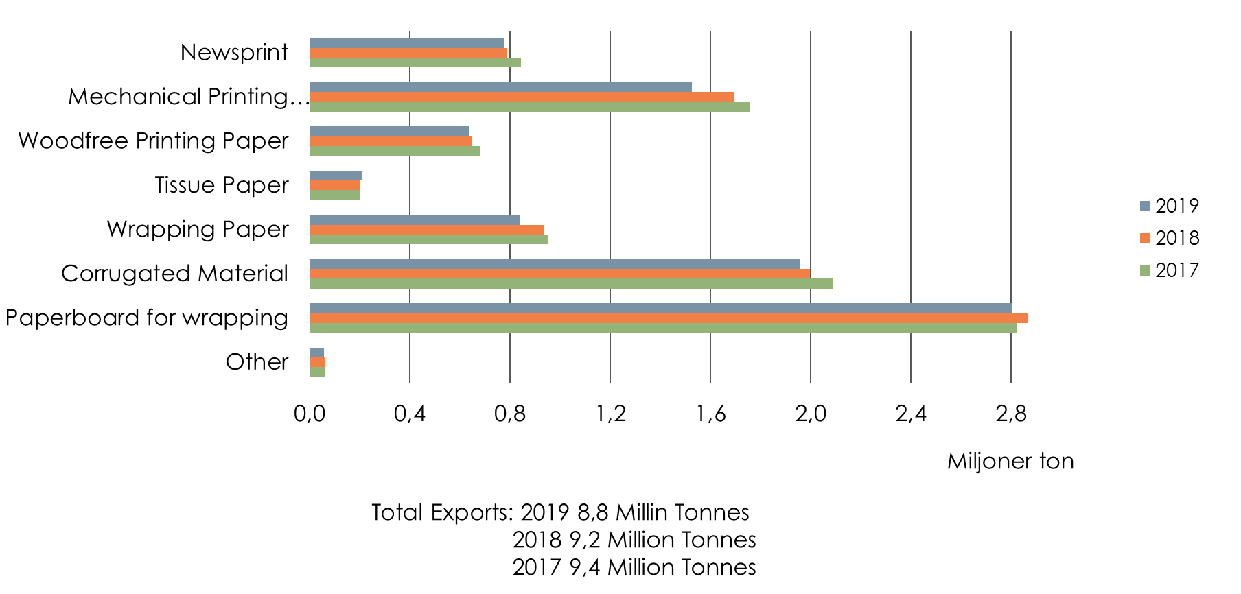
Exports of Paper, Distributed by Product Type Tonnes

Slide 8
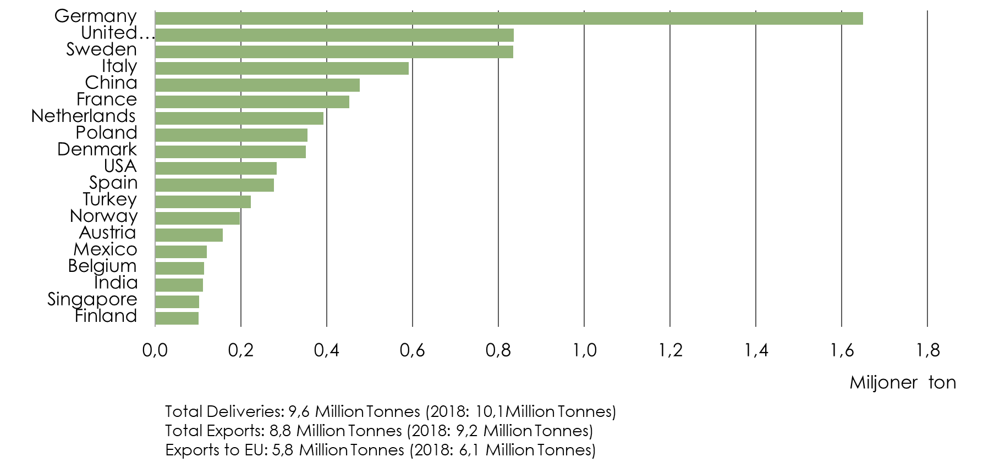
Paper Deliveries to certain Market 2019

Slide 9
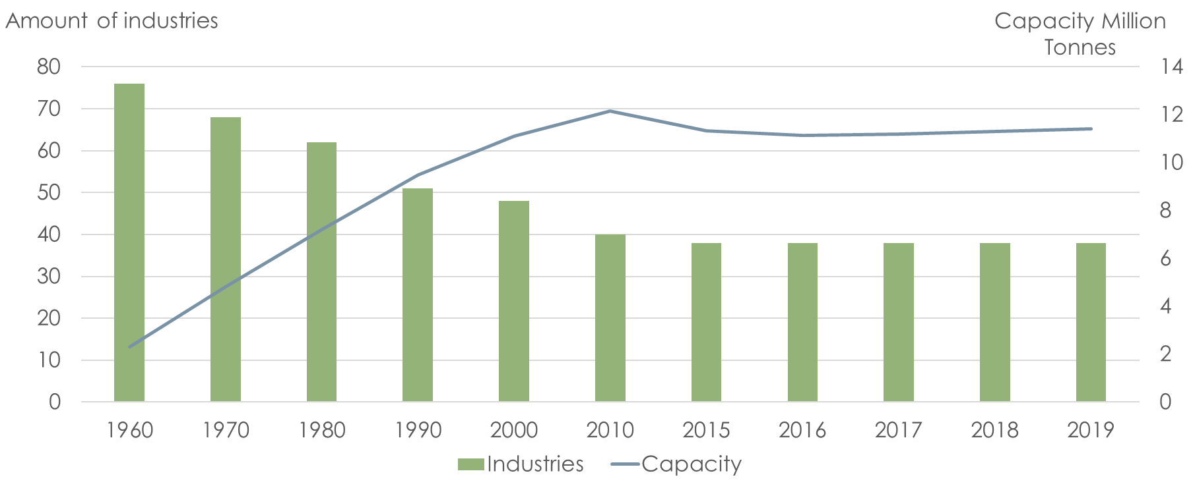
Structure Development in the Paper Industry

Slide 10
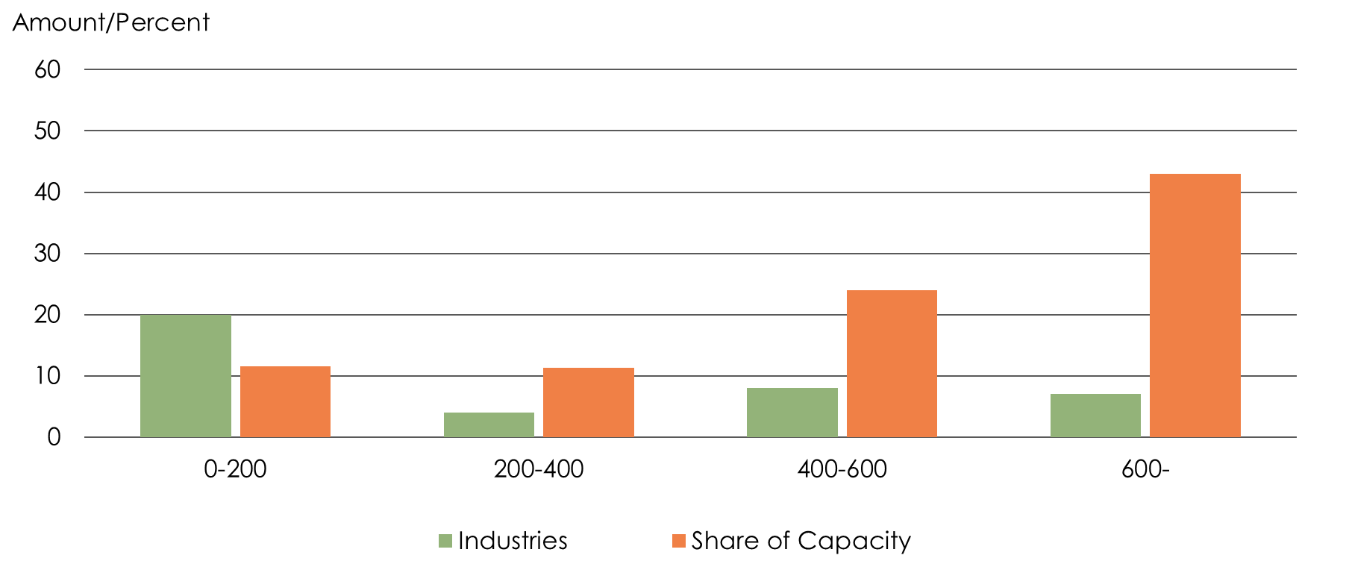
Structure – Manufacturing of Paper 2019

Slide 11
Paper Production 2017-2018

Slide 12
Structure Development of Paper 1980-2019

